Slide 1
LABORATORIO 01
Base de Datos Académica
DB
SQL Server · diseño, carga y control de registros con auditoría
BD_ACADEMICO_RAMOS
Dilbert Amir Ramos Alarcón
Fecha: 26/09/2026
LABORATORIO 01 · BD_ACADEMICO_RAMOS
1

Slide 2
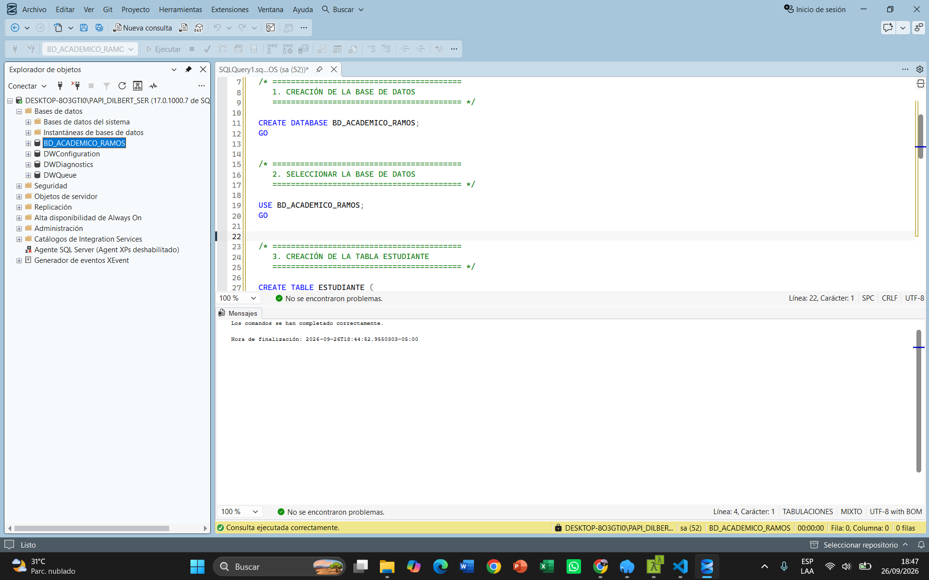
01
Creación de la base de datos
CREATE DATABASE y USE como punto de partida
BD_ACADEMICO_RAMOS se crea con una sola sentencia CREATE DATABASE.
USE activa esa base para que los siguientes comandos trabajen dentro de ella.
SQL Server confirma la ejecución sin errores en el panel de mensajes.
CREATE DATABASE BD_ACADEMICO_RAMOS;
GO
USE BD_ACADEMICO_RAMOS;
GO
LABORATORIO 01 · BD_ACADEMICO_RAMOS
2

Slide 3
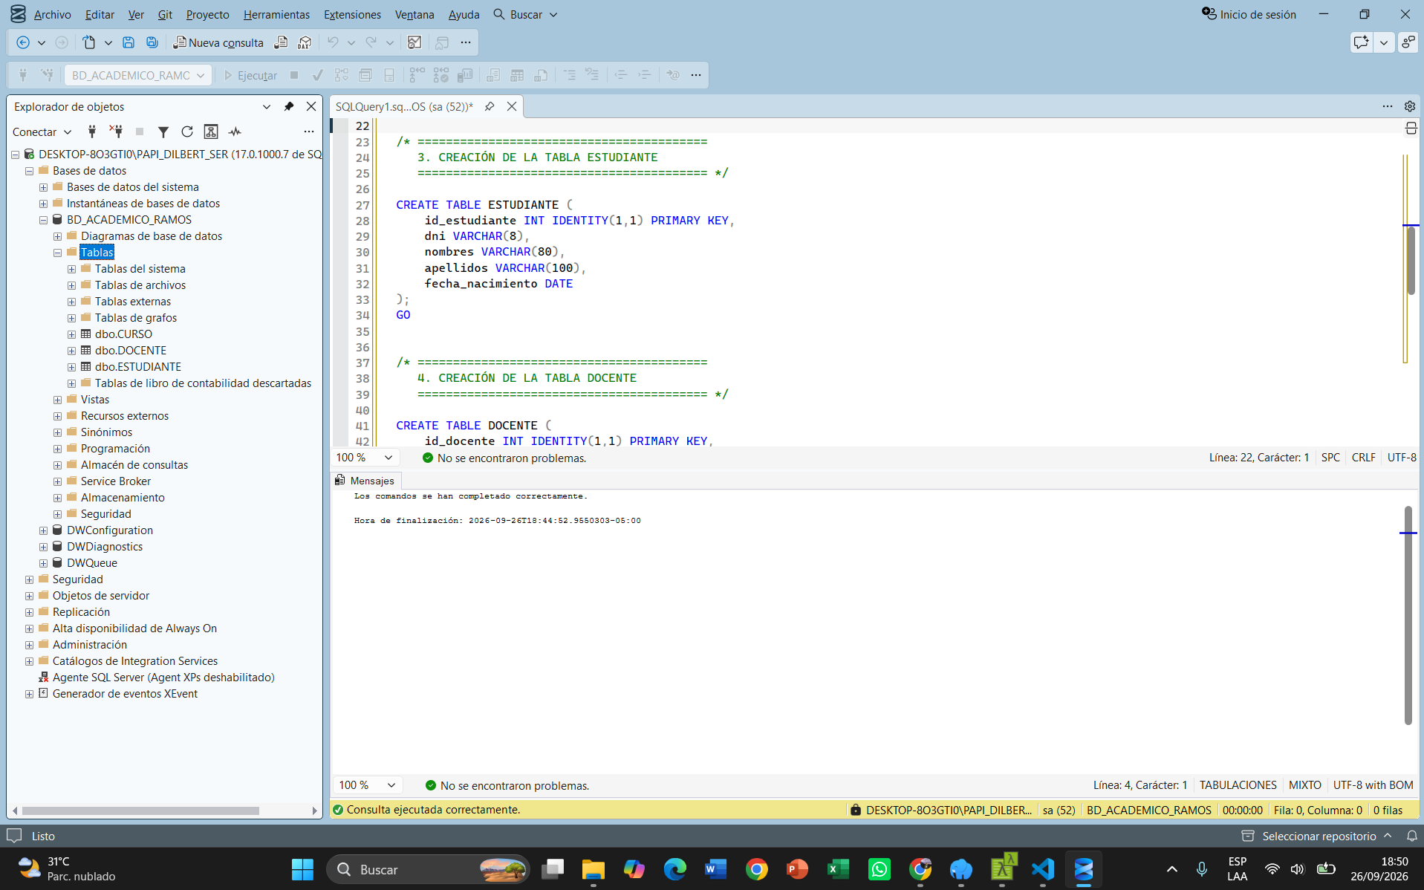
02
Creación de las tablas
ESTUDIANTE, DOCENTE y CURSO, cada una con su propia clave
Cada tabla se crea de forma independiente con su lista de columnas.
ESTUDIANTE guarda dni, nombres, apellidos y fecha_nacimiento.
El identificador de cada tabla nace como INT IDENTITY(1,1) PRIMARY KEY.
CREATE TABLE ESTUDIANTE (
id_estudiante INT IDENTITY(1,1)
PRIMARY KEY,
dni VARCHAR(8),
...);
LABORATORIO 01 · BD_ACADEMICO_RAMOS
3

Slide 4
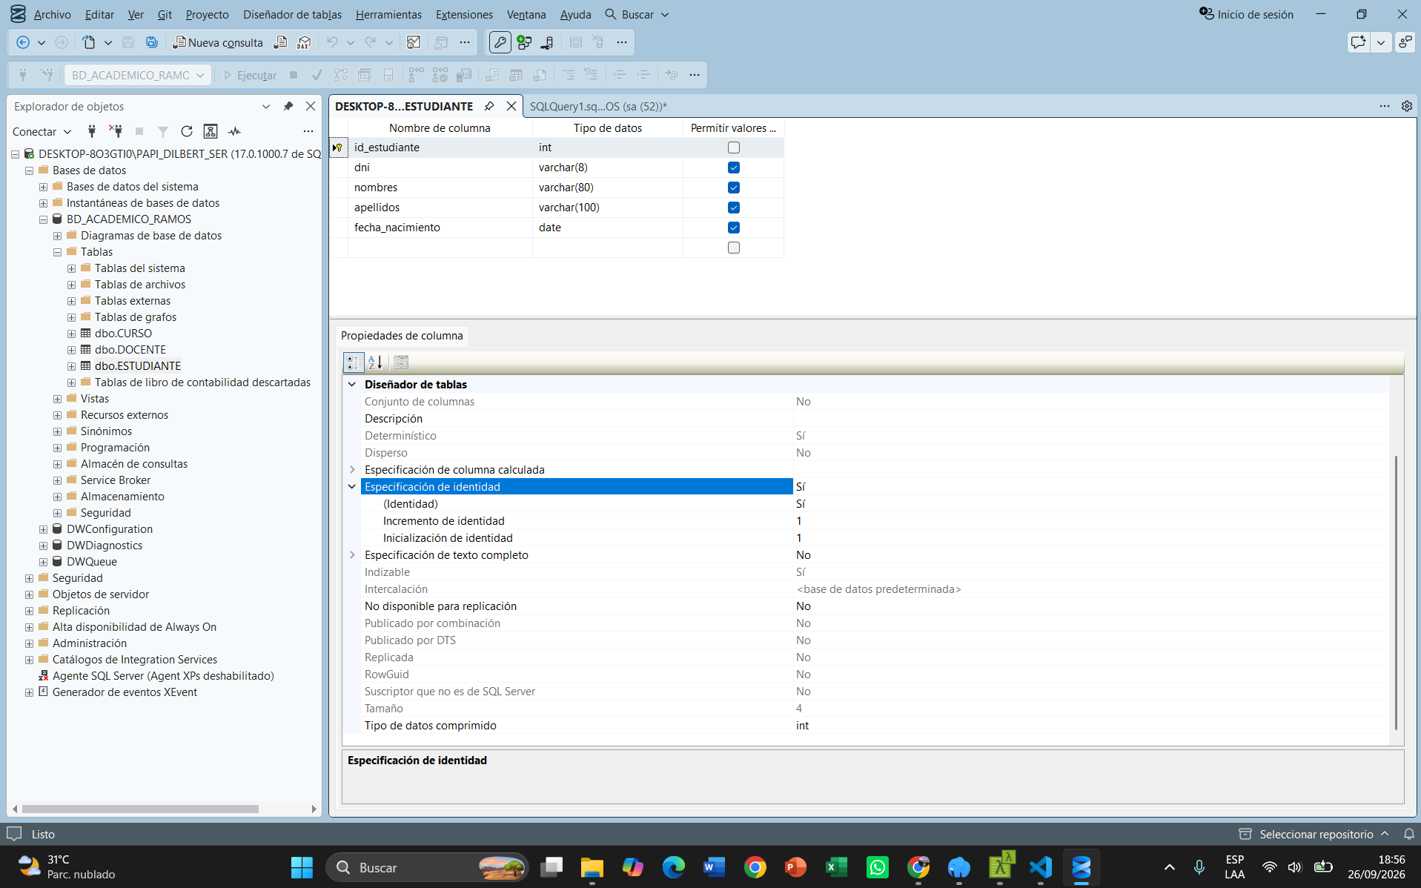
03
Identificadores automáticos
IDENTITY(1,1) asigna y aumenta las claves sin intervención manual
El diseñador de tablas confirma la especificación de identidad activada.
El incremento y el valor inicial quedan fijados en 1.
No hace falta escribir el ID al insertar: SQL Server lo calcula solo.
id_estudiante INT IDENTITY(1,1)
PRIMARY KEY
LABORATORIO 01 · BD_ACADEMICO_RAMOS
4

Slide 5
04
Auditoría con ALTER TABLE
Cuatro columnas que documentan la vida de cada registro
creado_el
Fecha y hora del alta
ALTER TABLE ESTUDIANTE
ADD correo VARCHAR(120),
creado_el DATETIME2 DEFAULT SYSDATETIME(),
modificado_el DATETIME2 NULL,
borrado_el DATETIME2 NULL,
estado BIT DEFAULT 1;
modificado_el
Última actualización
borrado_el
Instante de la baja lógica
estado
1 = activo · 0 = inactivo
El mismo patrón de auditoría se repite en DOCENTE (con especialidad) y en CURSO (con creditos).
LABORATORIO 01 · BD_ACADEMICO_RAMOS
5

Slide 6
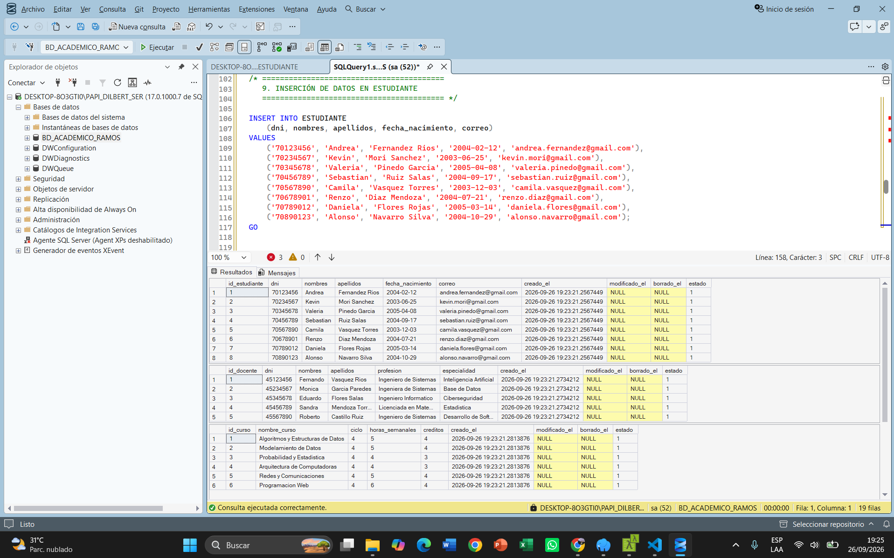
05
Carga de datos
Población inicial de las tres tablas
8
5
6
estudiantes
docentes
cursos
Los tres INSERT INTO cargan la información base de estudiantes, docentes y cursos.
Cada fila queda con creado_el registrado y estado = 1 desde el primer momento.
LABORATORIO 01 · BD_ACADEMICO_RAMOS
6

Slide 7
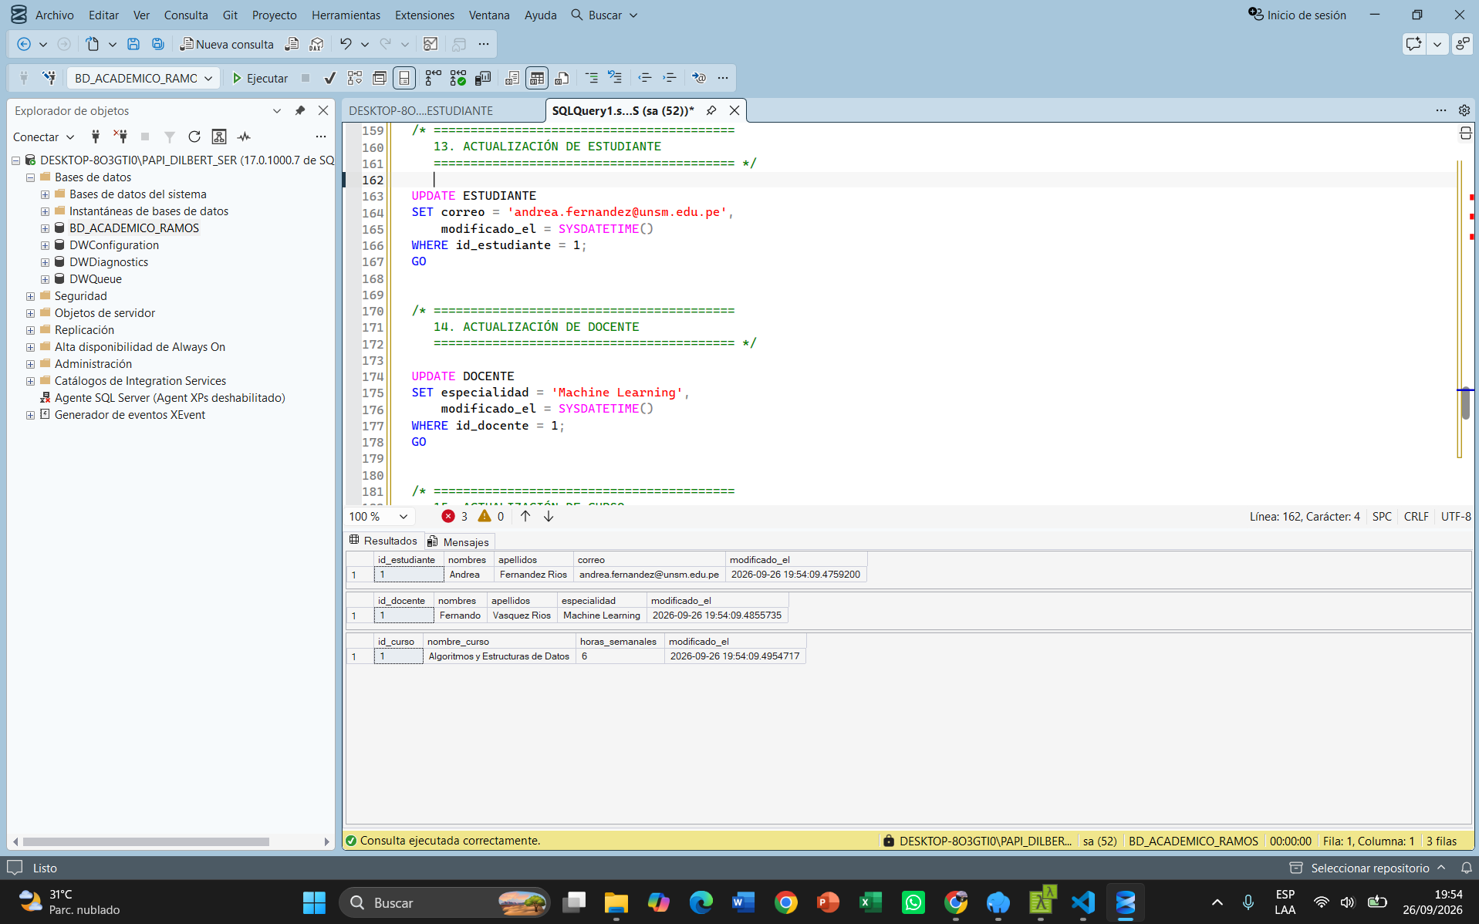
06
Actualización de registros
Cambios puntuales con UPDATE
El correo de Andrea Fernández se actualizó a su cuenta institucional.
La especialidad del primer docente cambió a Machine Learning.
El primer curso pasó de 5 a 6 horas semanales.
modificado_el guarda el instante exacto de cada cambio.
UPDATE ESTUDIANTE
SET correo =
'andrea.fernandez@unsm.edu.pe',
modificado_el = SYSDATETIME()
WHERE id_estudiante = 1;
LABORATORIO 01 · BD_ACADEMICO_RAMOS
7

Slide 8
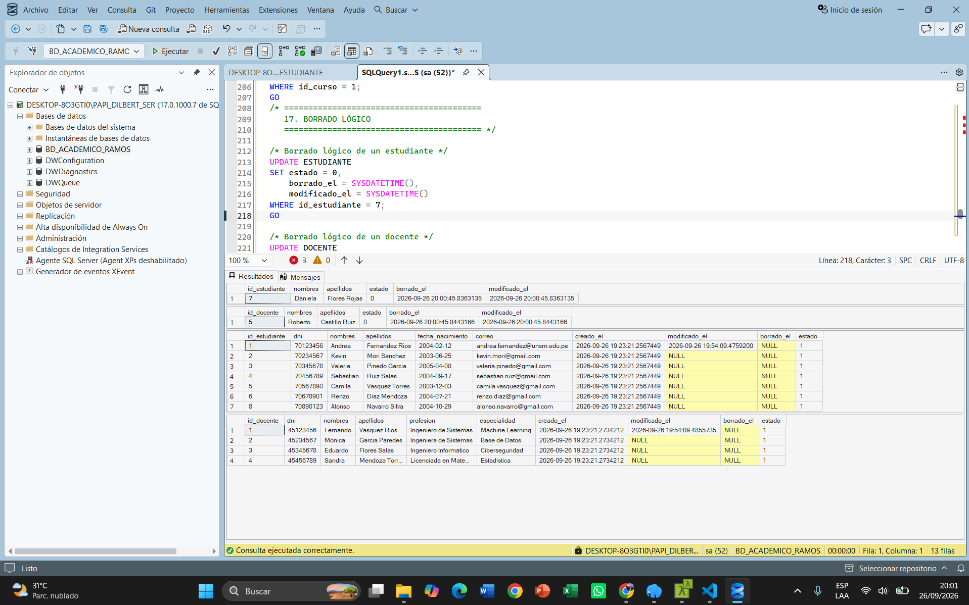
07
Borrado lógico
El registro se queda, pero se marca como inactivo
SE CONSERVA LA INFORMACIÓN
Se desactivó al estudiante con id 7 y al docente con id 5.
estado pasa a 0 y borrado_el guarda la fecha de baja.
Los demás registros siguen con estado = 1.
UPDATE ESTUDIANTE
SET estado = 0,
borrado_el = SYSDATETIME(),
modificado_el = SYSDATETIME()
WHERE id_estudiante = 7;
LABORATORIO 01 · BD_ACADEMICO_RAMOS
8

Slide 9
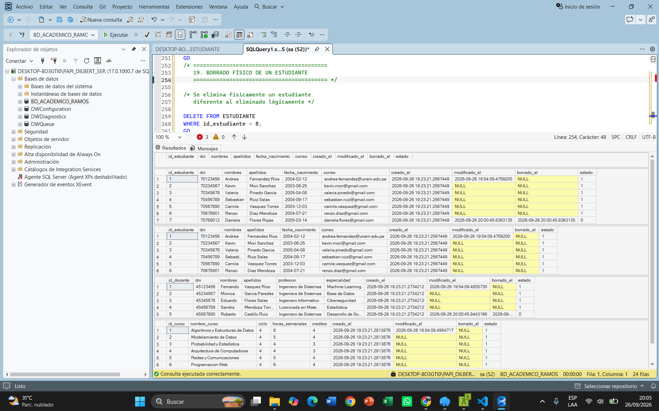
08
Borrado físico
DELETE elimina el registro por completo
NO QUEDA RASTRO DEL REGISTRO
El estudiante con id 8 se eliminó físicamente de la tabla.
Tras el DELETE, un SELECT por ese id ya no devuelve filas.
DELETE FROM ESTUDIANTE
WHERE id_estudiante = 8;
SELECT * FROM ESTUDIANTE
WHERE id_estudiante = 8;
-- 0 filas
LABORATORIO 01 · BD_ACADEMICO_RAMOS
9

Slide 10
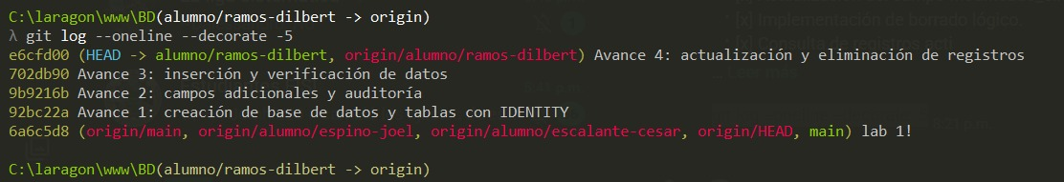
09
Git y GitHub
Historial de avances en una rama personal
alumno/ramos-dilbert
Todo el laboratorio quedó registrado en cuatro commits, uno por avance.
git log --oneline muestra el historial completo de la rama.
HEAD confirma que la rama local está sincronizada con origin.
LABORATORIO 01 · BD_ACADEMICO_RAMOS
10

Slide 11
10
Resultado final
Cierre del Laboratorio 01
Estructura
Auditoría
Git/GitHub
3 tablas con IDENTITY(1,1) como clave primaria
creado_el, modificado_el, borrado_el y estado
4 commits en la rama alumno/ramos-dilbert
Conclusiones
IDENTITY(1,1) automatiza la generación de claves primarias en las tres tablas.
Las columnas de auditoría permiten reconstruir el historial de cada registro.
El borrado lógico conserva la información; el borrado físico la elimina en definitiva.
Git y GitHub documentan cada avance del laboratorio con su propio commit.
LABORATORIO 01 COMPLETADO
LABORATORIO 01 · BD_ACADEMICO_RAMOS
11

